Slide 1
GREEDY ALGORITHM
ARIEF RAMADHAN 140810170036

Slide 2
Algoritma Greedy
Algoritma greedy merupakan metode yang paling populer untuk memecahkan persoalan optimasi. Greedy sendiri diambil dari bahasa inggris yang artinya rakus, tamak atau serakah .Prinsip algoritma greedy adalah: “take what you can get now!”

Slide 3
Algoritma
Kunjungi satu titik pada graph, dan ambil seluruh titik yang dapat dikunjungi dari titik sekarang.
Cari local maximum ke titik selanjutnya.
Tandai graph sekarang sebagai graph yang telah dikunjungi, dan pindah ke local maximum yang telah ditentukan.
Kembali ke langkah 1 sampai titik tujuan didapatkan.

Slide 4
Pseudocode
Procedure greedy (input C : himpunan-kandidat, output S : himpunan-solusi) { Menentukan solusi optimum dari persoalan optimasi denganalgoritma greedy
Masukan : himpunan kandidat C
Keluaran : himpunan solusi S }
Deklarasi
x : kandidat;
Algoritma
S ß {} {inisialisasi S dengan kosong}
while (belum SOLUSI(S)) and (C ≠ {}) do
x ß SELEKSI (C); {pilih sebuah kandidat dari C}
C ß C-{x} {elemen himpunan kandidat berkurang satu}
if LAYAK(S U {x}) then
S ß S U {x}
endif
endwhile
{solusi(S) sudah direroleh or C = {} }

Slide 5
IMplementSi Algoritma Greedy
Algoritma Prim
Strategi algoritma ini greedy karena pohon diperbesar pada setiap langkah
dengan tepi yang menyumbang jumlah minimum yang mungkin untuk berat
pohon.

Slide 6
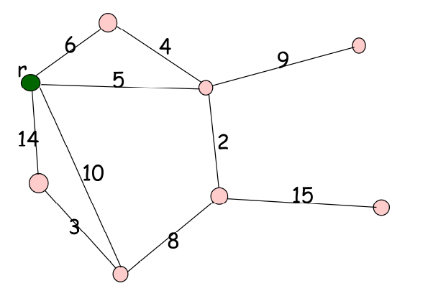

Slide 7
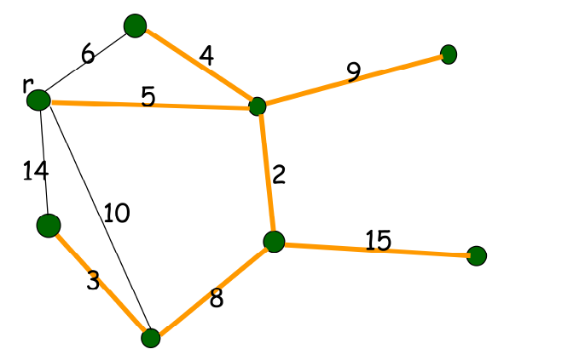

Slide 8
Contoh Soal dan Pembahasan
Tentukan jarak terpendek untuk tree berikut tersebut dimulai dari r

Slide 9
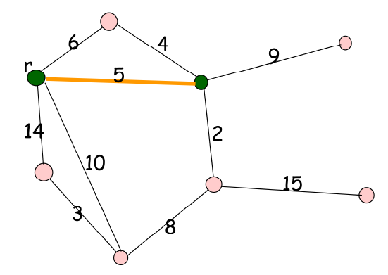

Slide 10
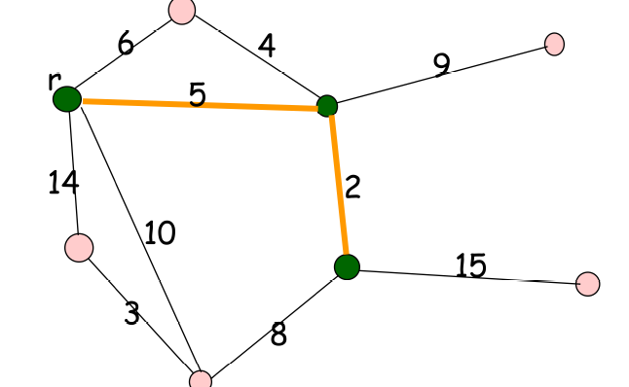

Slide 11
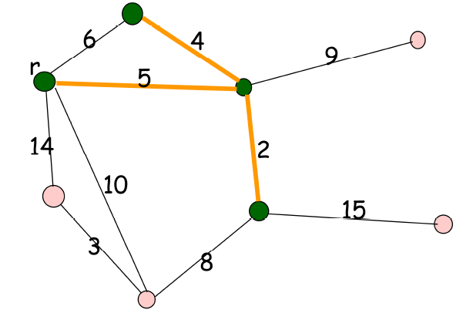

Slide 12
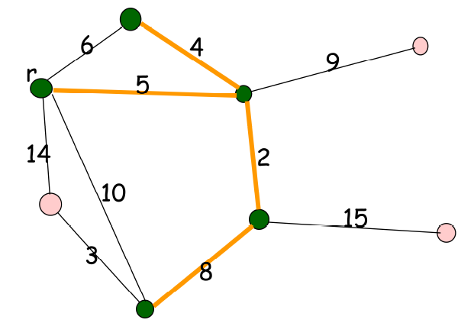

Slide 13
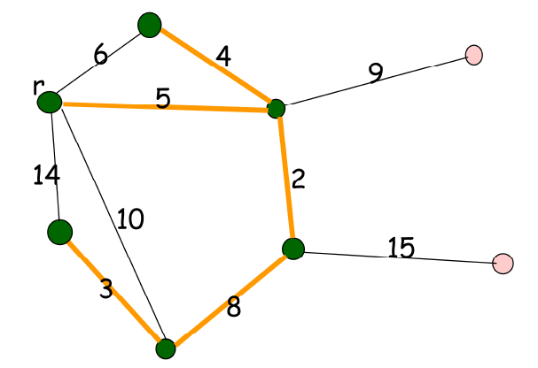

Slide 14
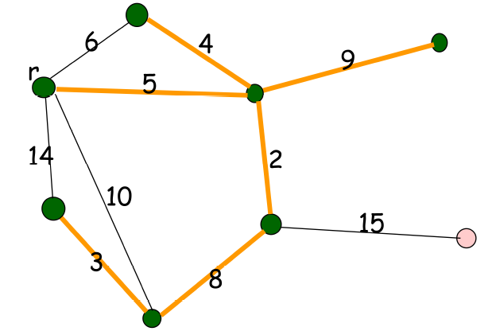

Slide 15
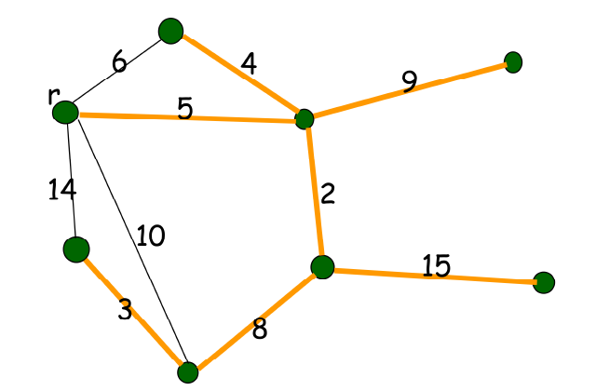

Slide 16
kompleksitas
Kita dapat menggunakan prosedur BUILD-MIN-HEAP untuk melakukan inisialisasi dalam
baris 1-5 dalam waktu O (V).
• Bagian loop sementara dijalankan |V| kali, dan karena setiap operasi EXTRACT-MIN
membutuhkan waktu O (lg V), total waktu untuk semua panggilan ke EXTRACT-MIN
adalah O (V lg V).
• Untuk loop dalam baris 8-11 dieksekusi O (E) kali sama sekali, karena jumlah panjang
semua daftar adjacency adalah 2 | E | (Handshaking Lemma).

Slide 17
Di dalam for loop, tes
untuk keanggotaan di Q di baris 9 dapat diimplementasikan dalam waktu O (1) dengan
menyimpan sedikit untuk setiap titik yang memberitahu apakah itu ada di Q, dan
memperbarui bit ketika titik tersebut dihapus dari P. Penugasan pada baris 11 melibatkan
operasi DECREASE-KEY pada min-heap, yang membutuhkan waktu O (lg V).
• Jadi, total waktu adalah O (V lg V + E lg V) = O (E lg V).

